Slide 1


Slide 2
Домашнее задание
Упр.334 (2), стр. 166
Индивидуально составить мини-сочинение по теме «Весна», используя предложения с обособленными членами

Slide 3


Slide 4



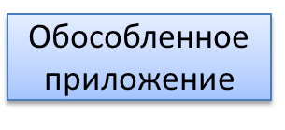
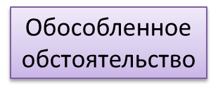



Тема урока:
«Синтаксический и пунктуационный разбор»
Обособленное определение

Slide 5




Цели урока:
Учиться распознавать условия обособления определения, приложения, обстоятельств
научиться различать предложения с обособленными членами

Slide 6

Верные - неверные утверждения
Выделение второстепенных членов предложения называется обособлением (да/нет)
2.Любые определения и приложения обособляются, если относятся к личному местоимению (да /нет)
3. Не обособляются согласованные распространенные определения и приложения, стоящие после определяемого существительного (да/ нет)
4. Обособляются приложения с союзом КАК, если имеют оттенок причинности (да/нет)
5.Выделяются на письме обстоятельства, выраженные деепричастными оборотами и одиночными деепричастиями ?(да/нет)
6.Всегда обособляются обстоятельства с предлогом НЕСМОТРЯ НА, если имеют уступительное значение (да/ нет)

Slide 7

Верные - неверные утверждения

Slide 8
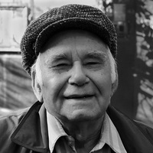
Василий Михайлович Песков

Slide 9
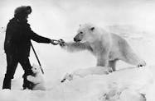

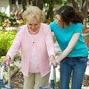
Бескорыстие – это…..

Slide 10

АЛГОРИТМ нахождения обособленных членов
Прочитайте указанные предложения, обращая внимание на то, какие синтаксические конструкции в них выделены знаками препинания
Помните, что
А) обособленные определения отвечают на вопрос КАКОЙ? КАКАЯ? КАКОЕ? КАКИЕ? И выражаются причастными оборотами, именами прилагательными с зависимыми словами, одиночными прилагательными
Б) обособленные обстоятельства отвечают на вопрос ЧТО ДЕЛАЯ? ЧТО СДЕЛАВ? и выражаются одиночными деепричастиями или деепричастными оборотами
В) обособленные приложения отвечают на вопрос КТО ИМЕННО ТАКОЙ? ЧТО ИМЕННО ТАКОЕ? и выражаются одиночными именами существительными или именами существительными с зависимыми словами, которые поясняют, уточняют в предложении имя существительное или личное местоимение.

Slide 11
Игра «Фокусник»
Соотнесите условие обособления с предложением.
А) Любые определения обособляются, если относятся к личному местоимению
Б) Обстоятельства, выраженные деепричастными оборотами и одиночными деепричастиями
В) Согласованные нераспространенные однородные определения, стоящие после определяемого существительного Г) Любые приложения обособляются, если относятся к личному местоимению Д) Приложение с союзом как , если имеют оттенок причинности Е) Согласованное определение, стоящее перед определяемым существительным обособляется, если имеет добавочное обстоятельственное значение, причины
1.Онегин, добрый мой приятель, родился на брегах Невы. 2. Усталая, она не могла идти дальше. 3.Михаилу, как уроженцу юга, трудно было привыкнуть к жаркому климату юга. 4.Колыхаясь и сверкая, движутся полки 5.Смышленые звери, бобры зимуют разумно. 6. Наступила южная ночь, лунная, тёплая.

Slide 12
1Б
2В
3Г
4А
5Д

Slide 13
ФИЗМИНУТКА
Сядьте согласно цвету стикера

Slide 14

Редакторы
Расставьте недостающие запятые

Slide 15

Задания ОГЭ
Среди пред­ло­же­ний .. най­ди­те пред­ло­же­ние с обособ­лен­ным … На­пи­ши­те номер этого пред­ло­же­ния.

Slide 16
Бескорыстие
1. Дать толкование слова
2. Какого человека можно назвать бескорыстным?
3. Где и когда проявляется бескорыстие?

Slide 17

Синквейн
Первая строчка – это тема, существительное;
Вторая строчка – два прилагательных или причастия, они коротко характеризуют тему, описывая ее;
Третья строка – это три слова глаголов или деепричастий, раскрывающие действие; Четвертая строчка – мнение автора об описываемой теме в четырех словах;
Пятая строчка – итоговая, суть темы, состоящий из одного слова и любой части речи.

Slide 18
Выберите крылатое выражение, которое наиболее полно отражает ваше состояние в конце урока
1. Тяжела ты, шапка Мономаха. 2. Повторение - мать учения. 3. Учась, узнаешь, как мало ты знаешь. 4. Если за день ничему не научился - зря прожил день.

